Slide 1
Witaj Maj, piękny Maj
Konstytucja 3 Maja
1791 r.

Slide 2
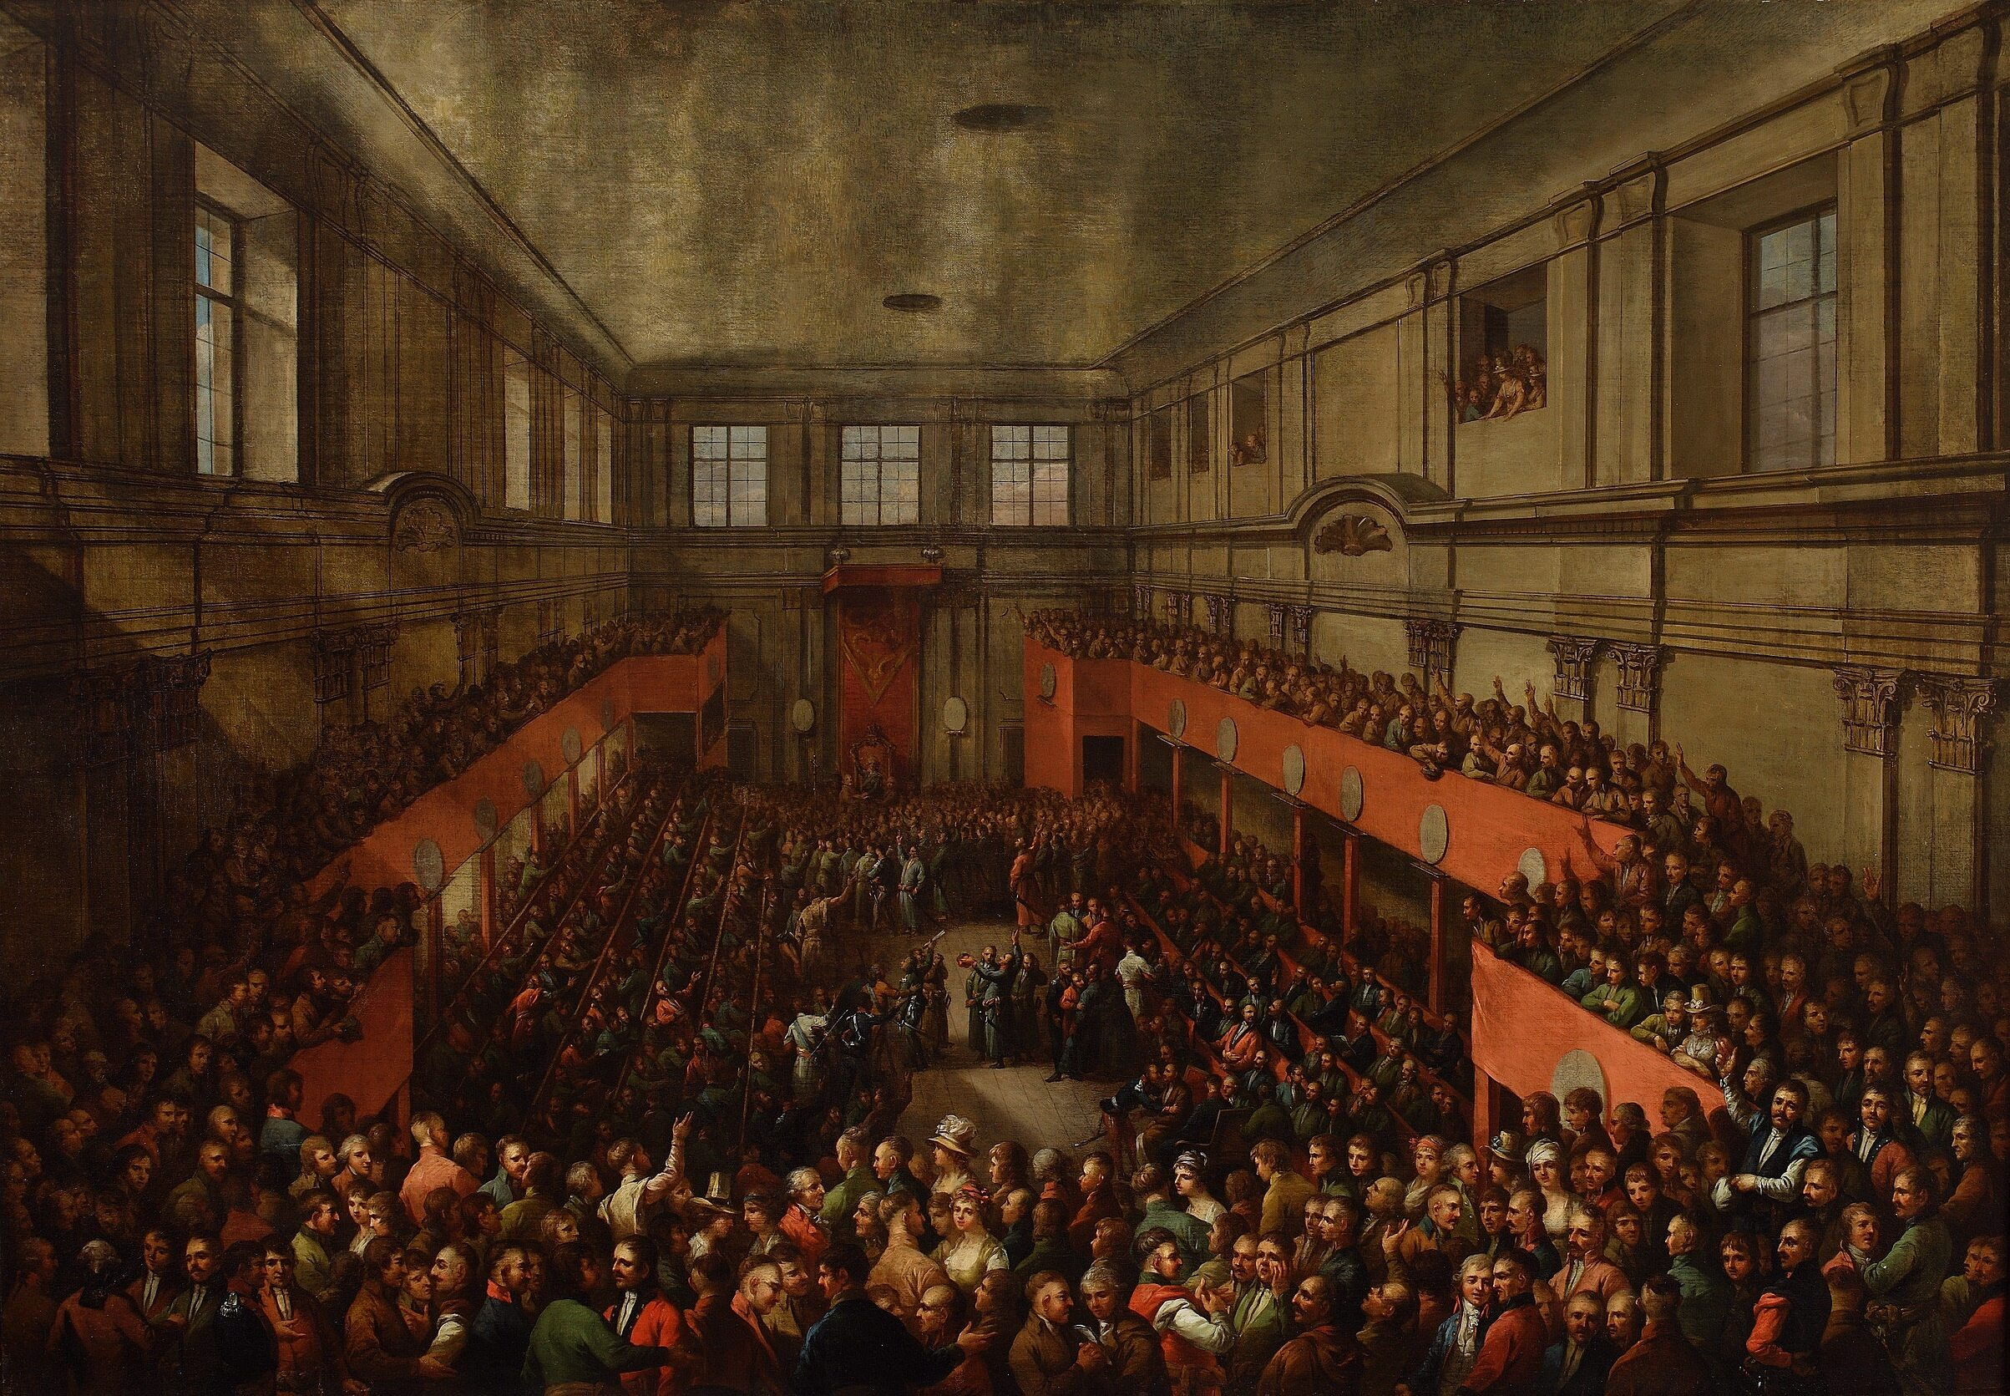
Spis treści:
przyczyny-okoliczności powstania
autorzy
postanowienia
skutki wprowadzenia Konstytucji
znaczenie Konstytucji w późniejszych dziejach do dnia dzisiejszego

Slide 3
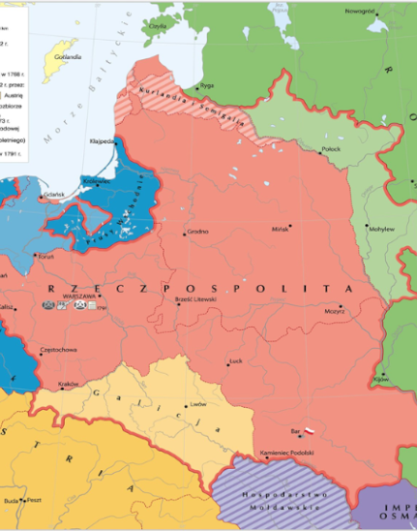
Przyczyny-okoliczności powstania
Konstytucja 3 Maja została uchwalona po pierwszym rozbiorze Polski.
W kraju stacjonowało wojsko rosyjskie, a decydujący głos w sprawach państwowych należał do ambasadora rosyjskiego.
W takich okolicznościach coraz bardziej zdawano sobie sprawę z wad ustrojowych państwa i coraz powszechniejsza była też gotowość do przeprowadzenia zmian systemu władzy. W 1788 zwołano Sejm Wielki (1788-1792). Podczas jego obrad wprowadzono wiele zmian w funkcjonowaniu Rzeczypospolitej, w tym tę najważniejszą – Konstytucję.

Slide 4
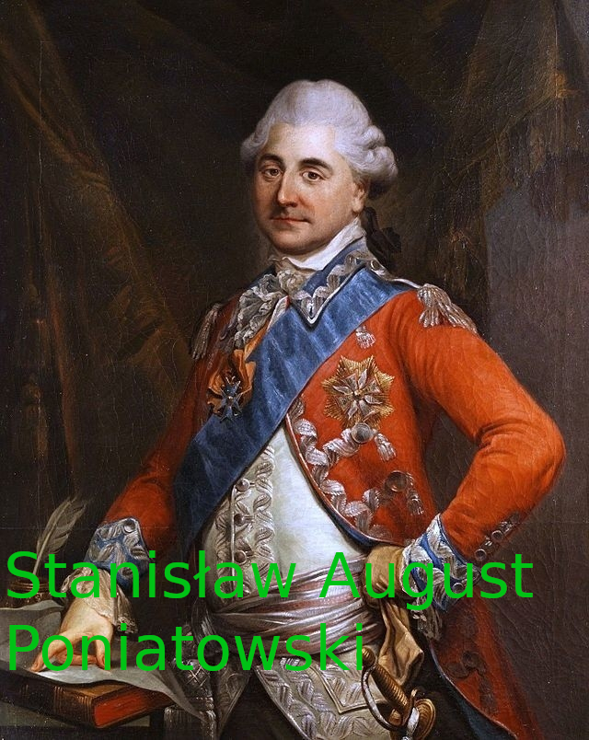
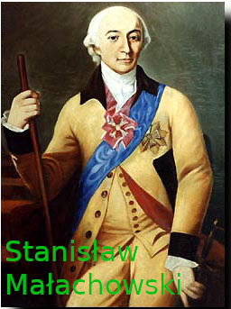
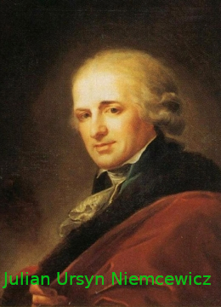
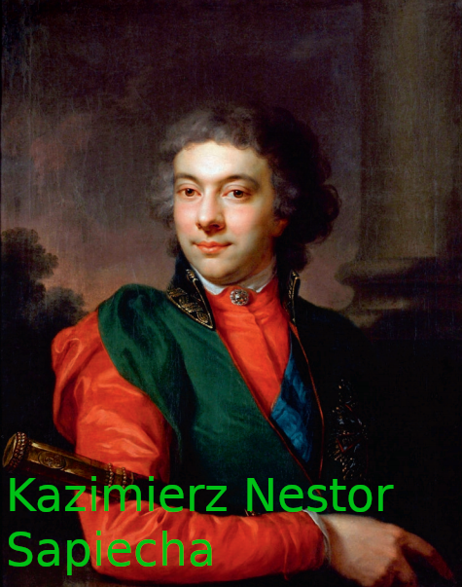
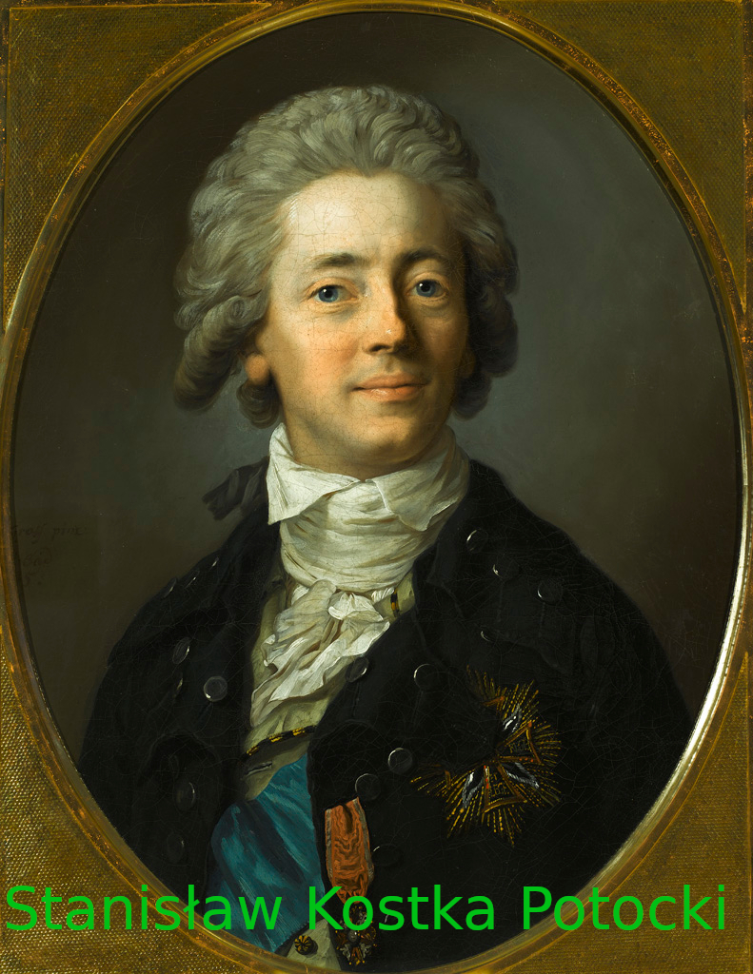
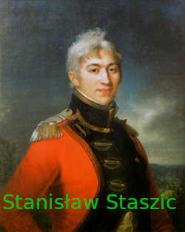
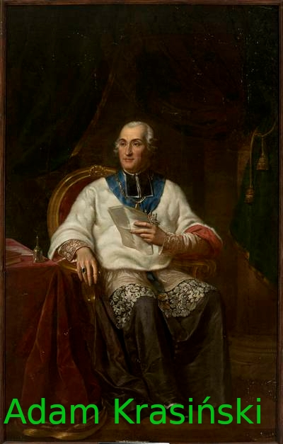
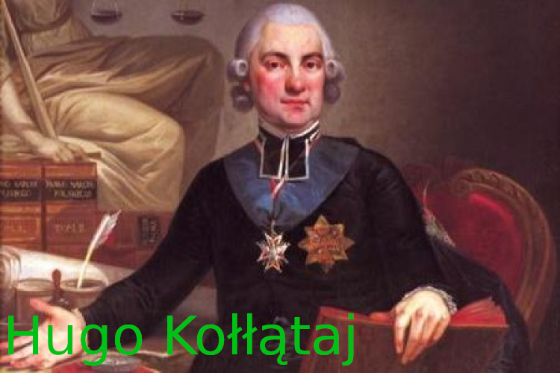
Autorzy Konstytucji

Slide 5
Postanowienia
zniesienie wolnej elekcji
zniesienie liberum veto
ograniczono rolę Senatu
ograniczono odrębność Korony i Wielkiego Księstwa Litewskiego
uznano chłopów i mieszczan za część narodu
gwarancja tolerancji religijnej
pozbawienie szlachty prawa władzy nad poddanymi
wprowadzono dziedziczność tronu
wprowadzono trójpodział władzy
pozbawiono praw wyborczych szlachty gołoty
Ustanowiono Straż Praw jako rząd

Slide 6
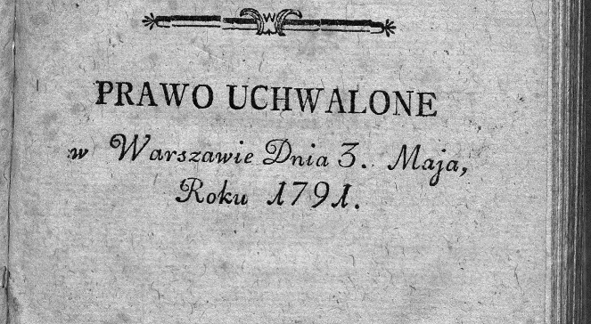
Skutki wprowadzenia Konstytucji
Była rewolucją w duchu oświecenia, w celu obronienia Polskiej wolności i ograniczenia bezprawia, budowania podstaw nowego ustroju.
Wzrost nastrojów patriotycznych w społeczeństwie i przekonanie o konieczności zreformowania armii i skarbu.

Slide 7
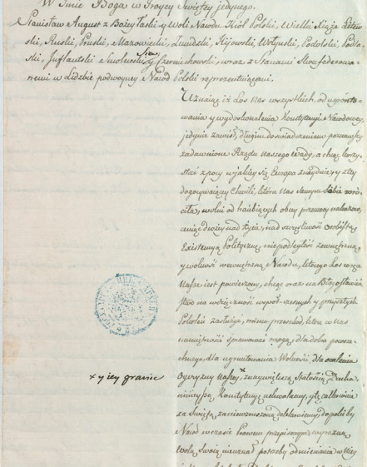
Znaczenie Konstytucji w późniejszych dziejach do dnia dzisiejszego
Zapoczątkowała podważanie monarchii absolutnych w Europie.
Mobilizowała do walk
o niepodległość Rzeczpospolitej
w okresie zaborów.
W 1918 r. Sejm ustawodawczy ustanowił rocznicę jej przyjęcia świętem narodowym.
Kolejne pokolenia Polaków widziały w niej akt wolnościowy.

Slide 8
Źródła
https://zs2.powiatszczycienski.pl/14033,Rocznica-uchwalenia-Konstytucji-3-Maja.html
https://chwalazapomniana.pl/ojcowie-konstytucji-czyli-10-tworcow-konstytucji-3-maja/
https://polskatimes.pl/zdrajca-czy-postac-tragiczna-niekonczacy-sie-spor-o-stanislawa-augusta-poniatowskiego/ar/3847691
https://www.europeana.eu/pl/item/094041/_nnmWWSW
https://dzieje.pl/aktualnosci/200-rocznica-smierci-hugona-kollataja
http://www.bg.agh.edu.pl/STASZIC/index.php?m=03-4
http://malachowianka.plock.org.pl/stare_strony/01-02/patron.html
https://www.wilanow-palac.pl/potocki_stanislaw_kostka.html
https://sciaga.pl/tekst/67734-68-konstytucja_3_maja_postanowienia_reformy_sejmu_ugrupowania
https://www.tvp.info/51539082/monety-kolekcjonerskie-polska-i-litwa-uczcza-rocznice-uchwalenia-konstytucji-3-maja
https://zapytaj.onet.pl/Category/002,019/2,19568982,Opisz_przyczyny_i_skutki_uchwalenia_konstytucji_3_majaprosze.html
http://plonsk24.pl/aktualnosc-10-2980-konstytucja_3_maja_przemilczana_i.html
https://historia.wprost.pl/10372292/blad-rosji-doprowadzil-do-uchwalenia-konstytucji-3-maja-jak-wygladaly-obrady-sejmu-wielkiego.html
https://culture.pl/pl/tworca/julian-ursyn-niemcewicz
https://www.wilanow-palac.pl/ignacy_potocki.html
http://www.pobiedziska.pl/dzien-flagi-rp-swieto-konstytucji-3-maja/
https://trybun.org.pl/2016/05/03/konstytucja-3-maja/
http://agad.gov.pl/wp-content/uploads/2018/12/Konstytucja-3-maja_PL-v4.pdf
https://wpolityce.pl/polityka/156464-nieodpowiedzialny-patriotyzm-na-czym-polegal-blad-tworcow-konstytucji-3-maja

Slide 9
Autor
Jakub Krzepicki 7e

Slide 10
Koniec prezentacji

